Slide 1
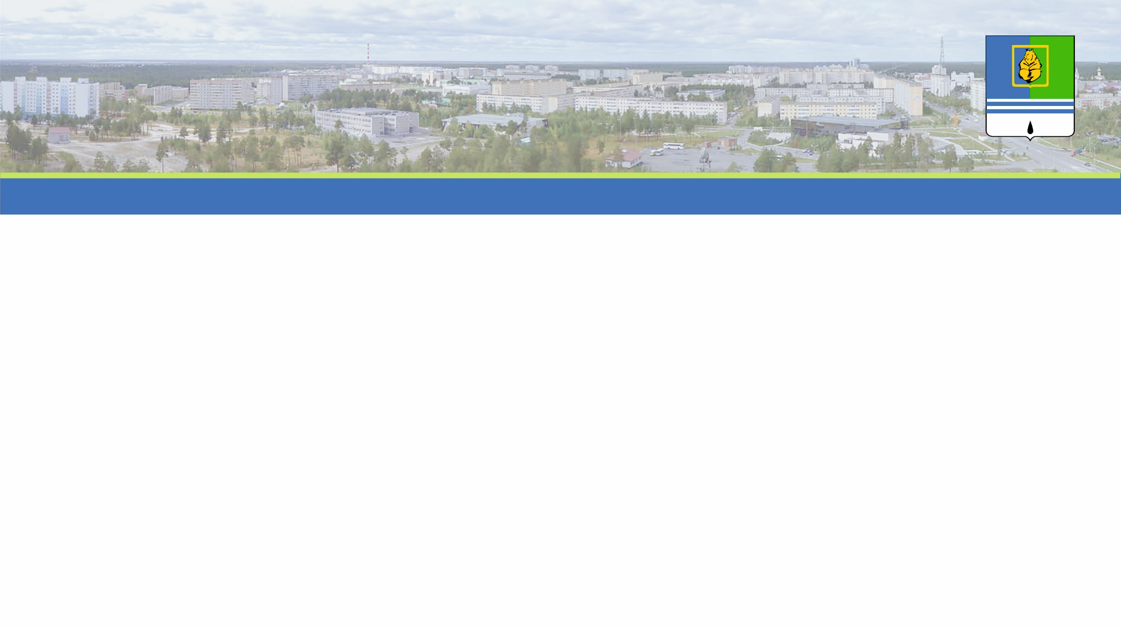
Информация о реализации национальных проектов на территории города Когалыма за 2024 год

Slide 2
УЧАСТИЕ В НАЦИОНАЛЬНЫХ ПРОЕКТАХ
ОБРАЗОВАНИЕ
ЖИЛЬЁ И ГОРОДСКАЯ СРЕДА
ДЕМОГРАФИЯ
ЭКОЛОГИЯ
КУЛЬТУРА
ПОДДЕРЖКА МАЛОГО И СРЕДНЕГО ПРЕДПРИНИМАТЕЛЬСТВА
ЗДРАВООХРАНЕНИЕ (БУ Когалымская городская больница )
Указ Президента №204
Российской Федерации
«О национальных целях и Стратегических задачах развития Российской Федерации на период
до 2024 года»
7
портфелей
проектов
Указ Президента № 309 Российской Федерации «О национальных целях развития Российской Федерации на период до 2030 года и на перспективу до 2036 года»

Slide 3
7
16
НАЦИОНАЛЬНЫХ ПРОЕКТОВ
РЕГИОНАЛЬНЫХ ПРОЕКТОВ
791
21
ПОКАЗАТЕЛЬ
МЛН. РУБЛЕЙ

Slide 4


Кассовое исполнение национальных проектов
№ п/п | Наименование национального проекта | Фактическое исполнение на 31.12.2024 (тыс. руб.)
1 | Образование | 643 208,8
2 | Демография | 0,0
3 | Экология | 0,0
4 | Культура | 0,0
5 | Жилье и городская среда | 138 520,5
6 | Малое и среднее предпринимательство | 9 098,9

Slide 5
«Демография» показатели
Наименование целевого показателя | Единица измерения | Плановое значение на 2024 год | Фактическое значение (по состоянию на 31.12.2024) | % достижения показателя
«Уровень обеспеченности граждан спортивными сооружениями исходя из единовременной пропускной способности объектов спорта» | % | 50,5 | 56,3 | 111,5
«Доступность дошкольного образования для детей в возрасте от 1,5 до 3 лет» | % | 100,0 | 100,0 | 100,0
«Среднее время ожидания места для получения дошкольного образования детьми в возрасте от 1,5 до 3 лет» | мес. | 0 | 0 | 100

Slide 6
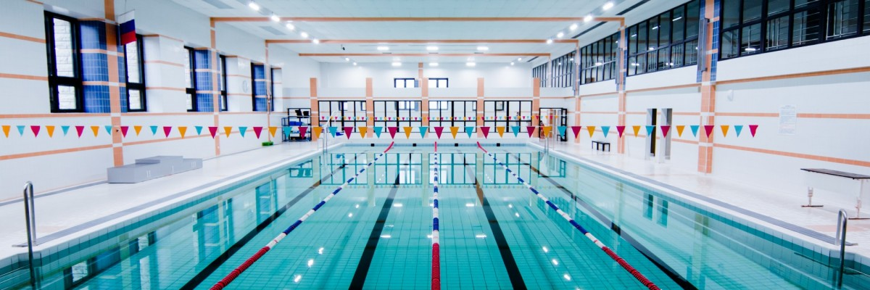
«Демография» результаты реализации
Уровень обеспеченности спортивными сооружениями, исходя из единой пропускной способности объектов спорта, составил 56,3% (целевое значение на 2024 год – 50,5%)

Slide 7
«Демография» результаты реализации
Все дети в возрасте от 1,5 до 3 лет, желающие посещать дошкольные образовательные организации, охвачены дошкольным образованием. Актуальная очередность в детские сады отсутствует

Slide 8

показатели
«Образование»
Наименование целевого показателя | Ед. изм. | Плановое значение на 2024 год | Фактическое значение (по состоянию на 31.12.2024) | % достижения показателя
«Доля педагогических работников общеобразовательных организаций, прошедших повышение квалификации, в том числе в центрах непрерывного повышения профессионального мастерства» | % | 53,8 | 100,0 | 185,9
«Доля детей в возрасте от 5 до 18 лет, охваченных дополнительным образованием» | % | 87,5 | 89,2 | 101,9
«Охват детей деятельностью региональных центров выявления, поддержки и развития способностей и талантов у детей и молодежи, технопарков «Кванториум» и центров «IТ-куб» | % | 23,0 | 25,8 | 112,2
«Доля обучающихся по образовательным программам основного и среднего общего образования, охваченных мероприятиями, направленными на раннюю профессиональную ориентацию, в том числе в рамках программы «Билет в будущее» | % | 40,0 | 86,5 | 216,3
«Доля детей, которые обеспечены сертификатами персонифицированного финансирования дополнительного образования, в период с 1января 2023г. по 1 января 2025г.» | % | 25,0 | 31,0 | 124,0
«Доля общеобразовательных организаций, оснащенных в целях внедрения цифровой образовательной среды» | % | 100,0 | 100,0 | 100,0

Slide 9
«Образование» показатели
Наименование целевого показателя | Ед. изм. | Плановое значение на 2024 год | Фактическое значение (по состоянию на 31.12.2024) | % достижения показателя
«Доля обучающихся, для которых созданы равные условия получения качественного образования вне зависимости от места их нахождения посредством предоставления доступа к федеральной информационно-сервисной платформе цифровой образовательной среды» | % | 50,0 | 100,0 | 200,0
«Доля педагогических работников, использующих сервисы федеральной информационно-сервисной платформы цифровой образовательной среды» | % | 81,0 | 100,0 | 123,5
«Доля образовательных организаций, использующих сервисы федеральной информационно-сервисной платформы цифровой образовательной среды при реализации основных общеобразовательных программ начального общего, основного общего и среднего общего образования» | % | 33,0 | 100,0 | 303,0
«Доля граждан Российской федерации, вовлеченных центрами (сообществами, объединениями) поддержки добровольчества (волонтерства) на базе образовательных организаций, некоммерческих организаций, государственных и муниципальных учреждений в добровольческую (волонтерскую) деятельность» | % | 15,7 | 17,1 | 108,9

Slide 10
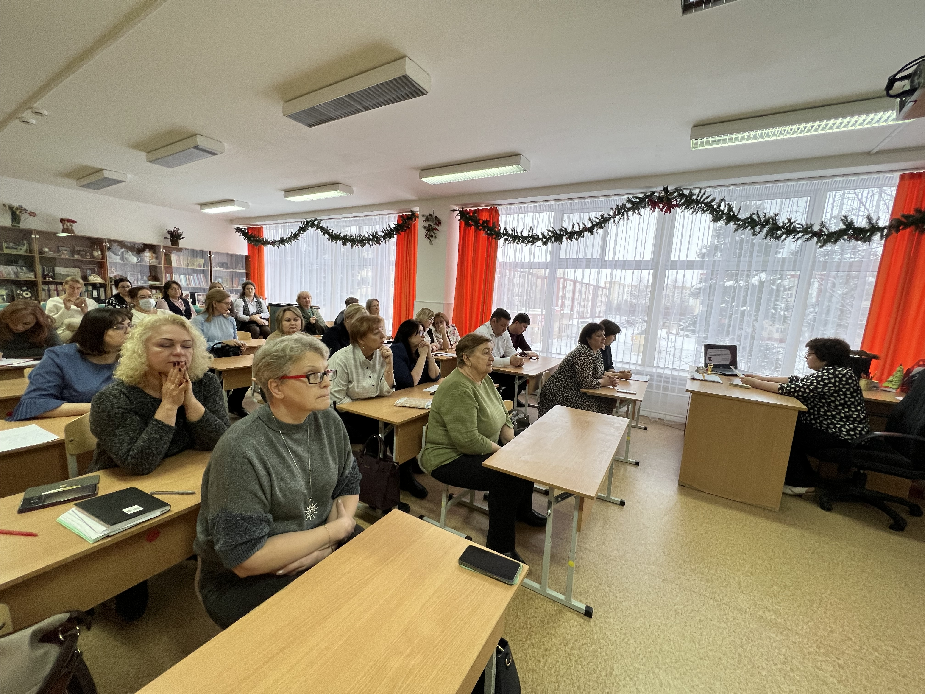
«Образование» результаты реализации
100% педагогов общеобразовательных организаций города Когалыма прошли повышение квалификации, в том числе в центрах непрерывного повышения профессионального мастерства (накопительным итогом)

Slide 11
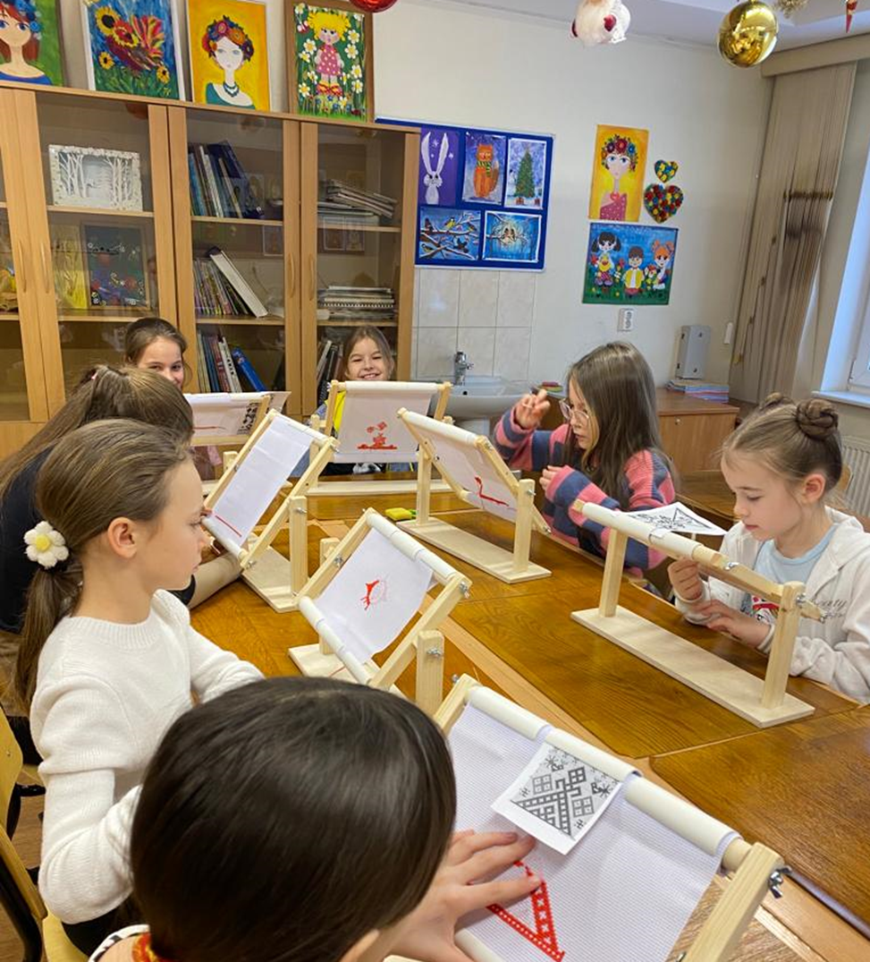
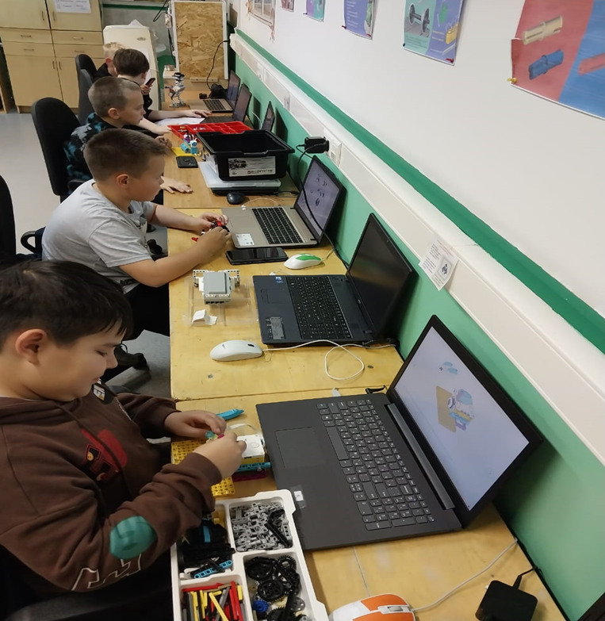
«Образование» результаты реализации
11 756 детей в возрасте от 5 до 18 лет охвачены дополнительным образованием

Slide 12
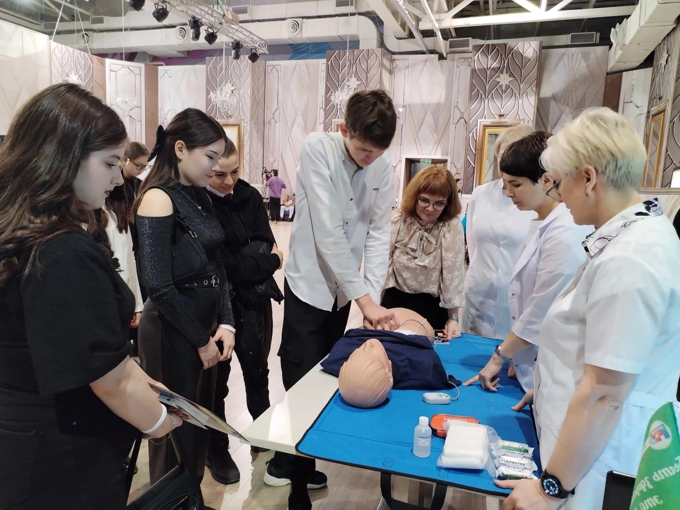
«Образование» результаты реализации
4 306 детей, обучающихся по образовательным программам основного и среднего общего образования, охваченных мероприятиями, направленными на раннюю профессиональную ориентацию

Slide 13

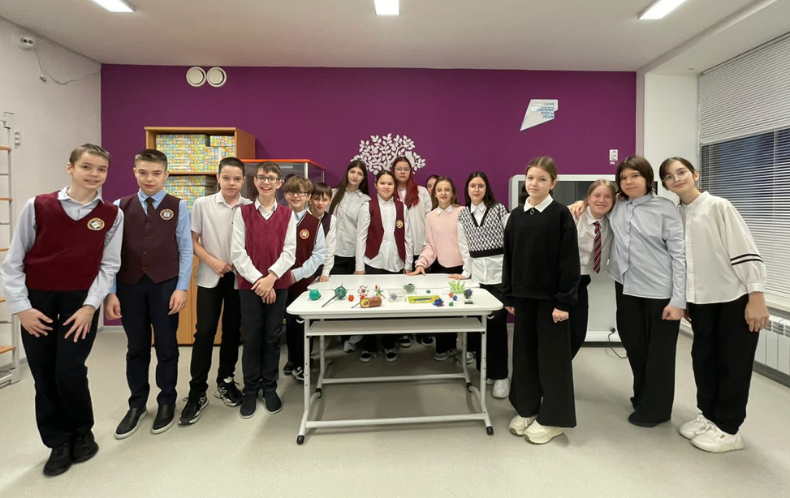
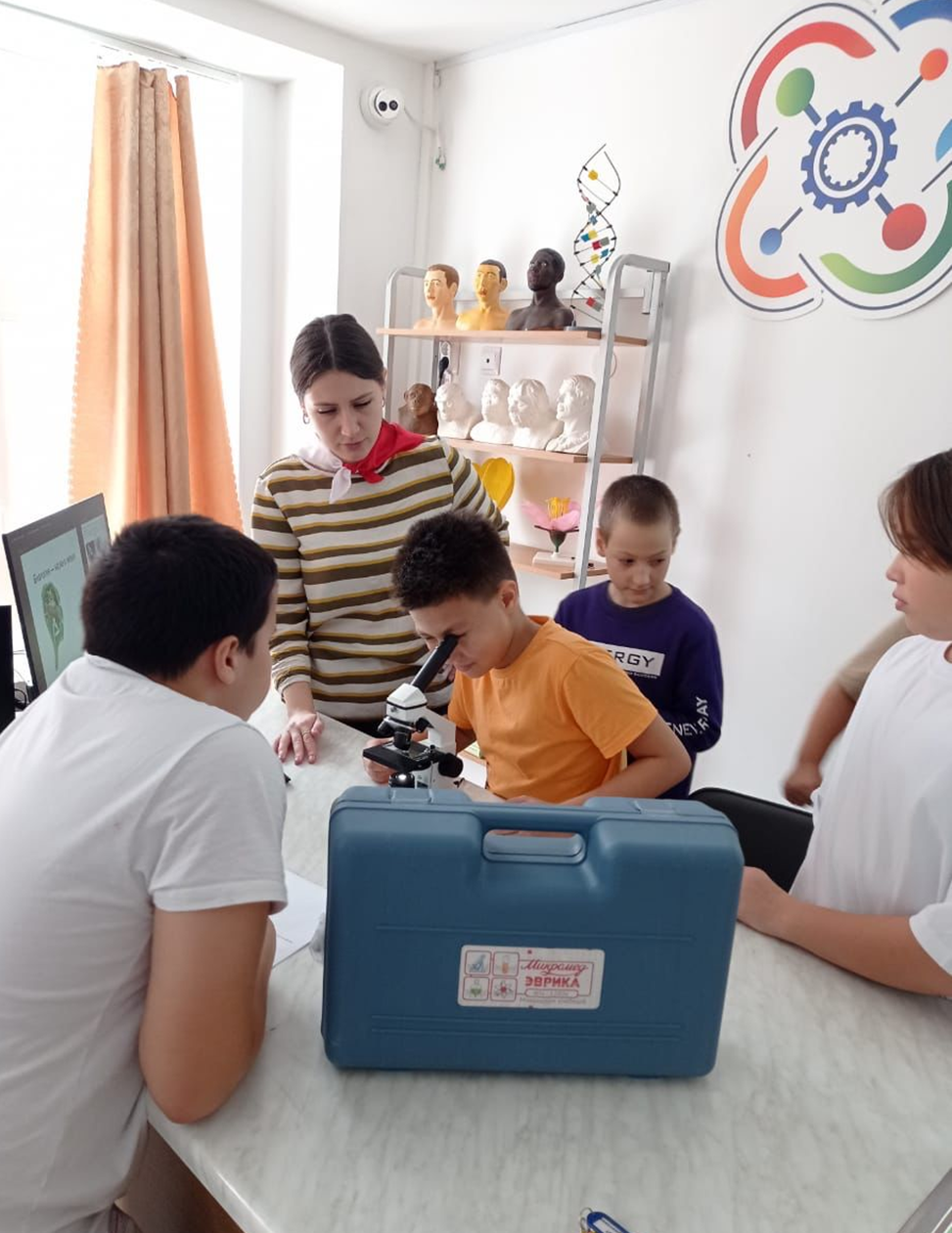
«Образование» результаты реализации
3 037 детей охвачено деятельностью детского технопарка «Кванториум» (Школьный Кванториум) созданного на базе МАОУ «Средняя школа №5»

Slide 14


«Образование» результаты реализации
Все образовательные организации города Когалыма активно используют сервисы федеральной информационно-сервисной платформы цифровой образовательной среды

Slide 15

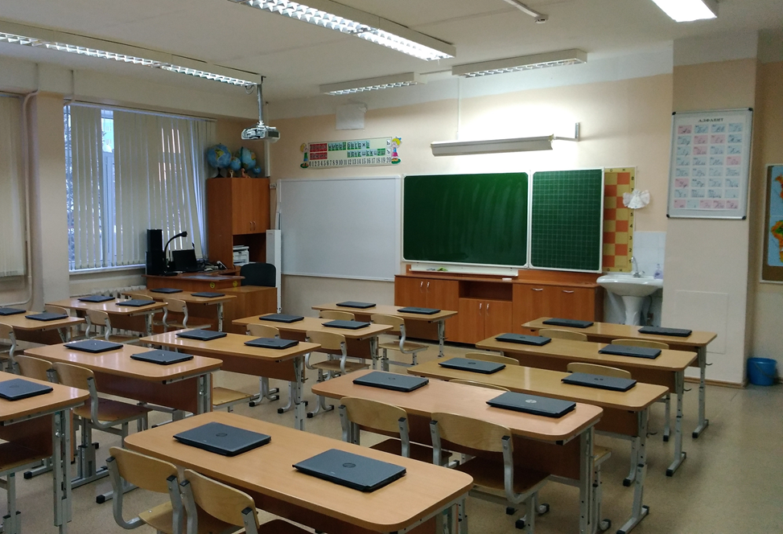
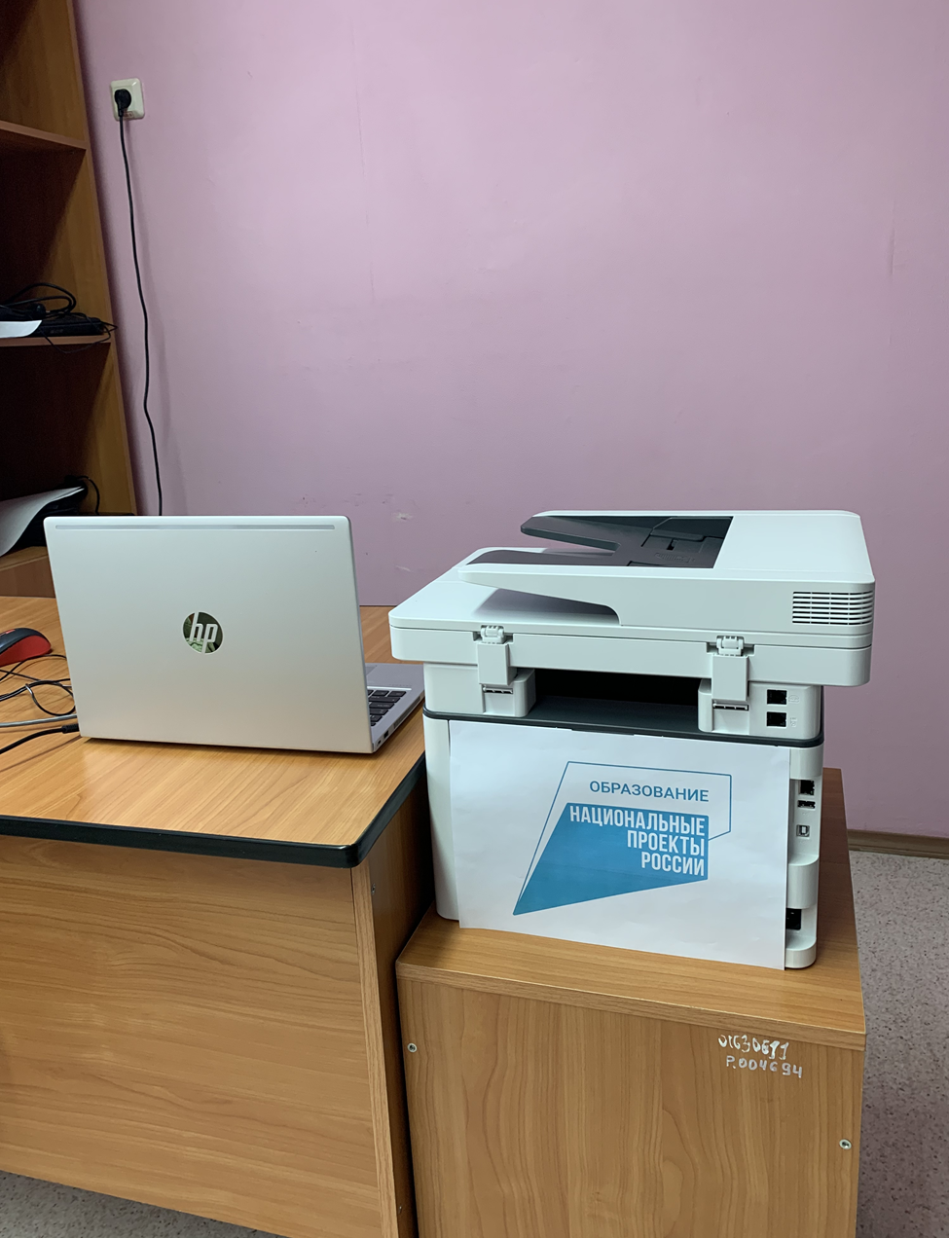
«Образование» результаты реализации
Благодаря нацпроекту «Образование» все общеобразовательные организации города Когалыма оснащены оборудованием в рамках внедрения цифровой образовательной среды

Slide 16
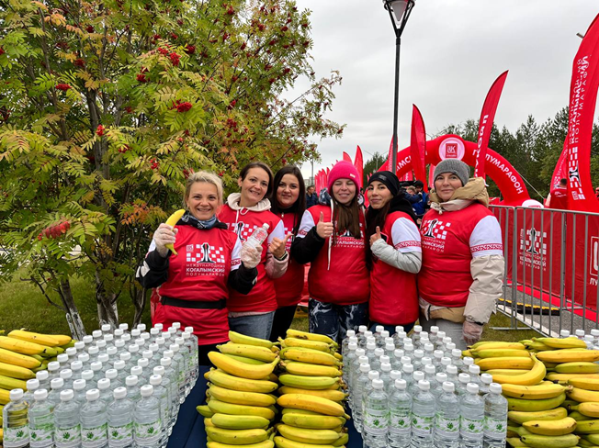
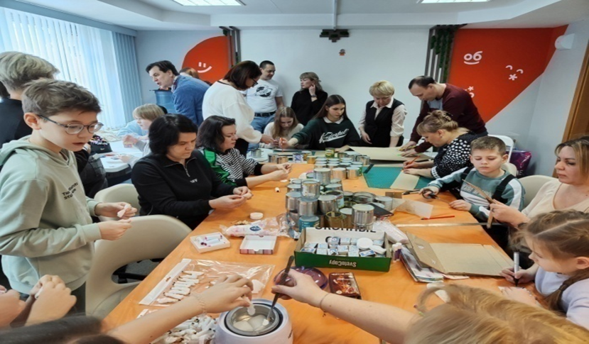
«Образование» результаты реализации
Проведено 758 мероприятий добровольческого характера с участием в них 9 895 жителей города Когалыма

Slide 17
«Экология» показатели
Наименование целевого показателя | Единица измерения | Плановое значение на 2024 год | Фактическое значение (по состоянию на 31.12.2024) | % достижения показателя
«Протяженность очищенной прибрежной полосы водных объектов» | км | 36,28 | 36,28 | 100,0
«Количество населения, вовлеченного в мероприятия по очистке берегов водных объектов» (нарастающим итогом) | тыс. чел. | 4,0 | 4,4 | 110,0

Slide 18

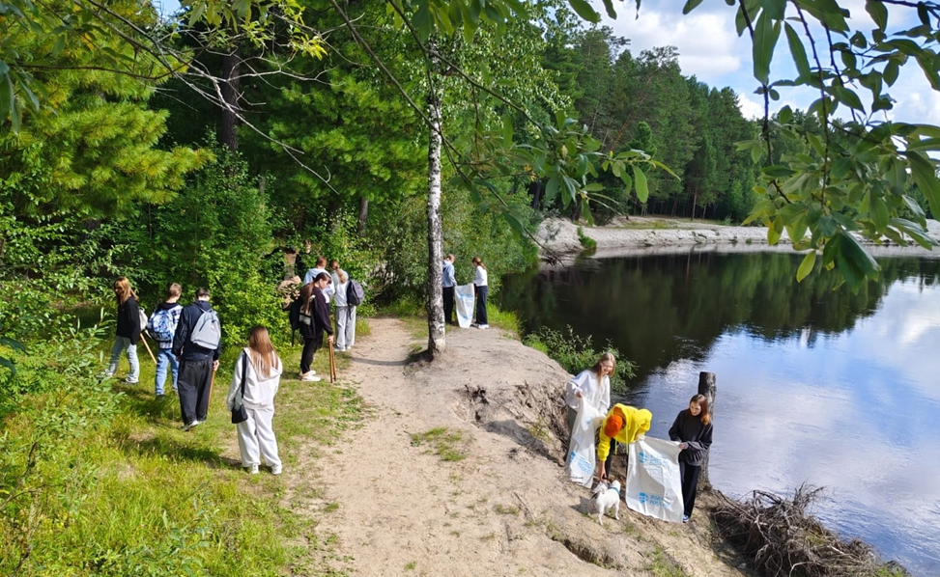
«Экология» результаты реализации
В рамках экологической акции «Вода России» от бытового мусора было очищено
36 280 метров береговой линии

Slide 19
«Жилье и городская среда» показатели
Наименование целевого показателя | Ед. изм. | Плановое значение на 2024 год | Фактическое значение (по состоянию на 31.12.2024) | % достижения показателя
«Объем жилищного строительства» | млн. кв. метров | 0,024 | 0,0231 | 96,3
«Доля граждан, принявших участие в решении вопросов развития городской среды от общего количества граждан в возрасте от 14 лет, проживающих в муниципальных образованиях, на территории которых реализуются проекты по созданию комфортной городской среды» | % | 30,0 | 33,1 | 110,3
«Количество благоустроенных общественных пространств, включенных в государственные (муниципальные) программы формирования современной городской среды» | шт. | 1 | 1 | 100,0

Slide 20
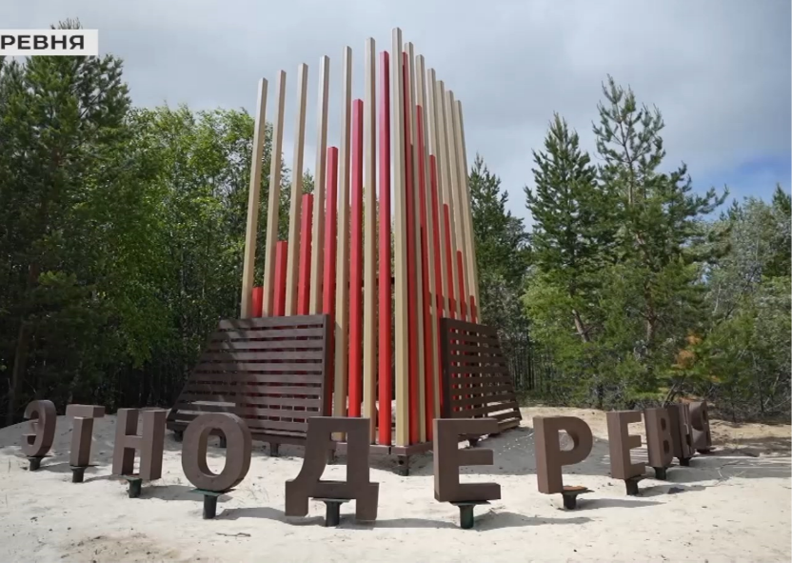
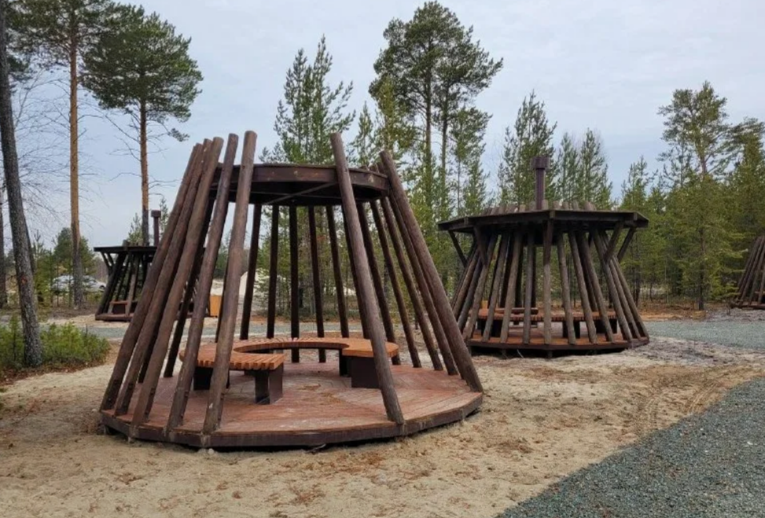
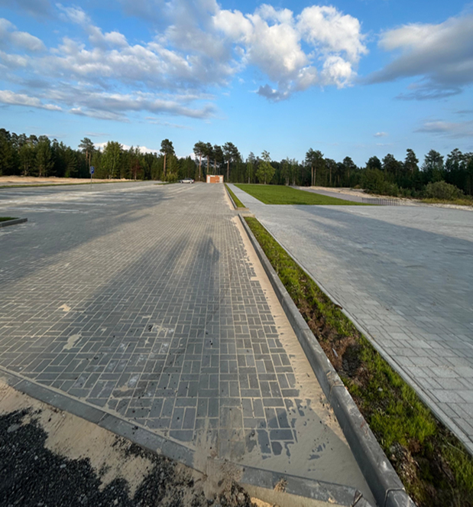
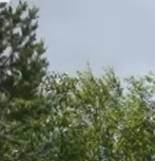
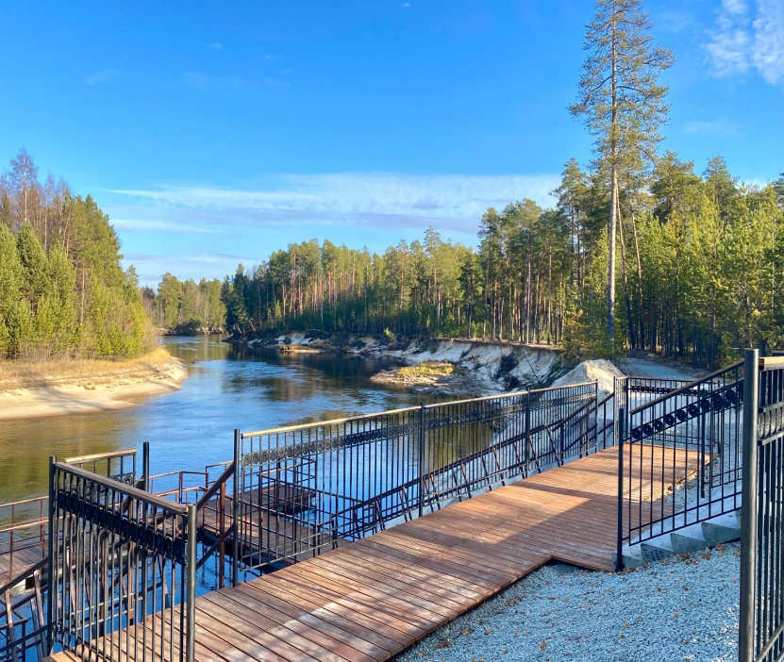
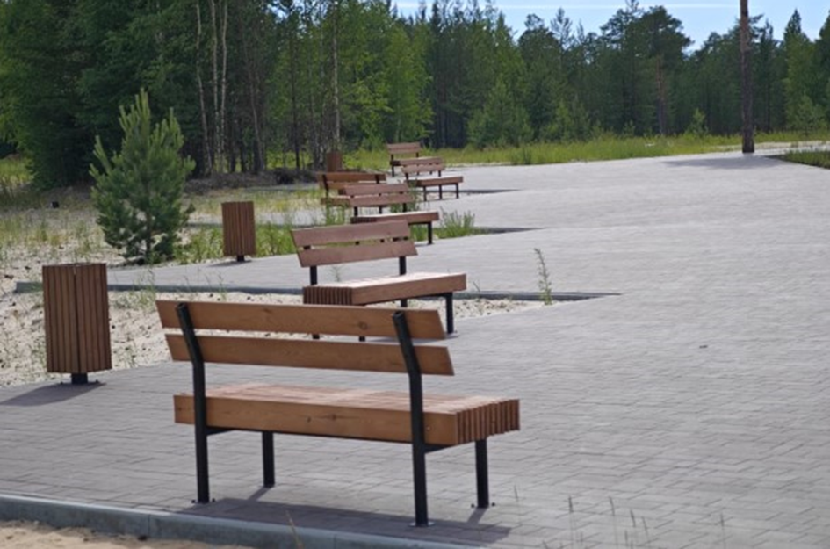
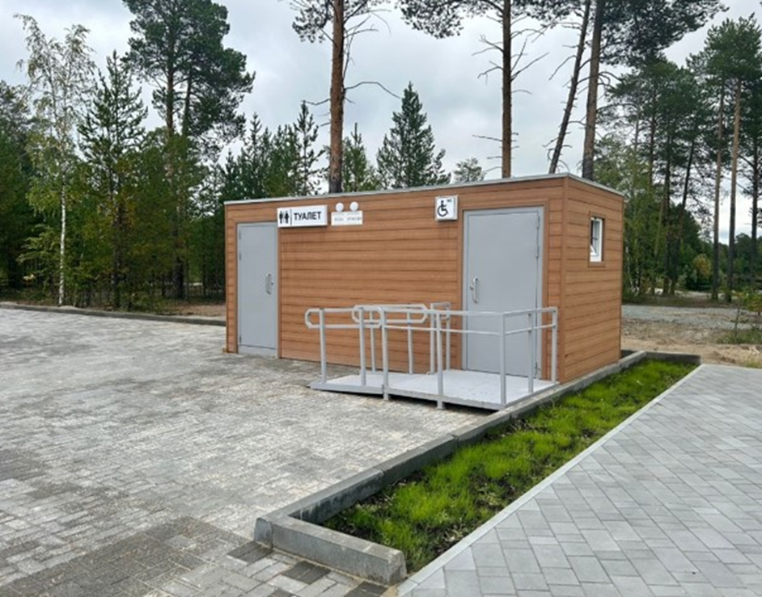
«Жилье и городская среда» результаты реализации
В 2024 году завершился III этап благоустройства территории «Этнодеревня в городе Когалыме»

Slide 21

«Малое и среднее предпринимательство» показатели
Наименование целевого показателя | Единица измерения | Плановое значение на 2024 год | Фактическое значение (по состоянию на 31.12.2024) | % достижения показателя
«Доля сданных в аренду субъектам малого и среднего предпринимательства и организациям, образующим инфраструктуру поддержки субъектов малого и среднего предпринимательства, объектов недвижимого имущества, включенных в перечни государственного имущества и перечни муниципального имущества, в общем количестве объектов недвижимого имущества, включенных в указанные перечни» | % | 60,0 | 77,6 | 129,3
«Увеличение количества объектов имущества в перечнях государственного и муниципального имущества в субъектах Российской Федерации» | % | 10,0 | 10,1 | 101,0

Slide 22
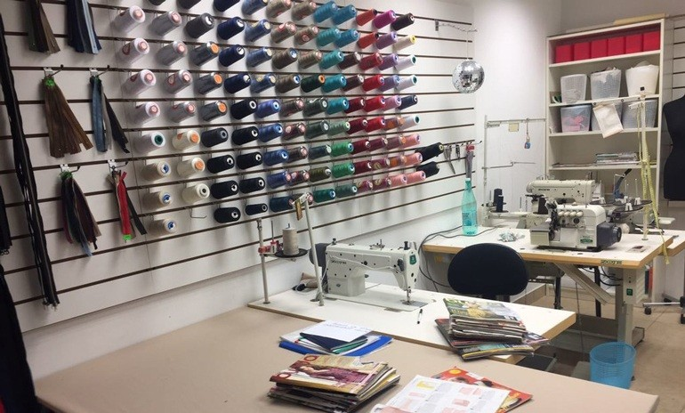
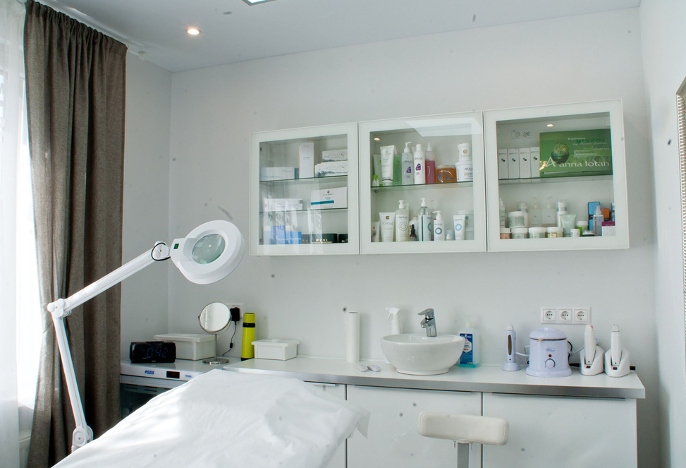
«Малое и среднее предпринимательство» результаты реализации
В 2024 году 4 субъектам малого и среднего предпринимательства предоставлена финансовая поддержка в виде возмещения части затрат, связанных с началом предпринимательской деятельности

Slide 23

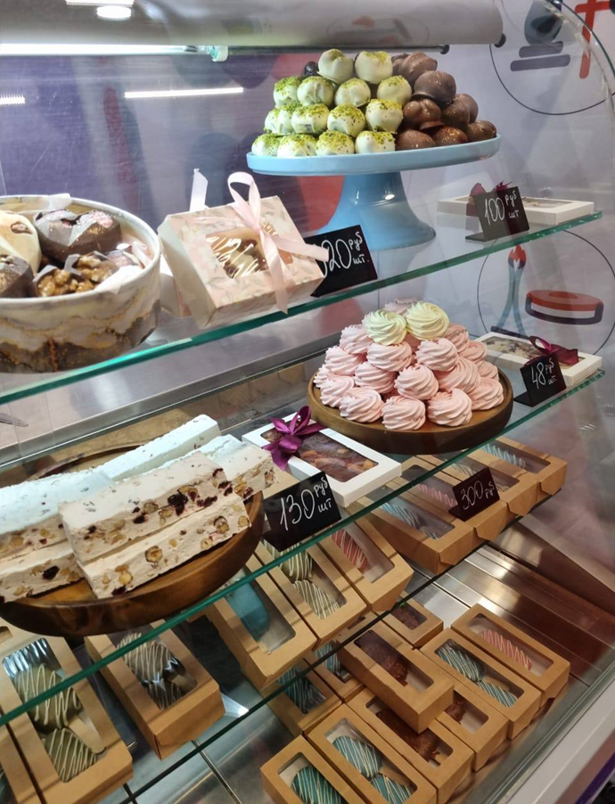

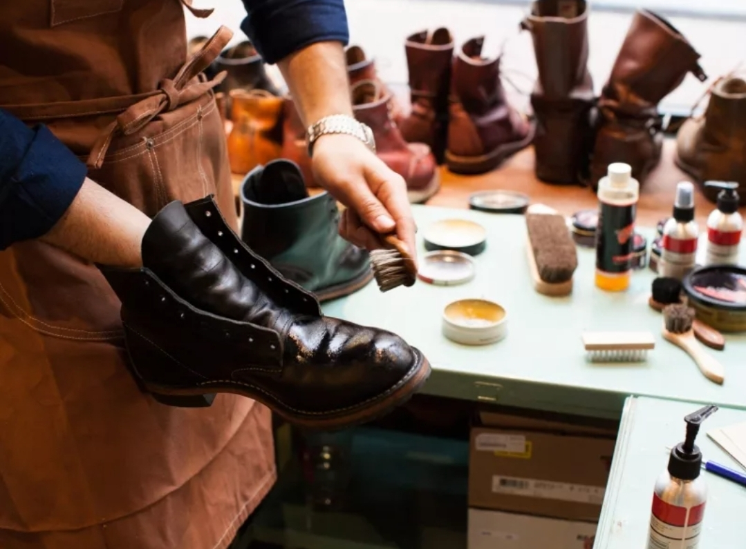
«Малое и среднее предпринимательство» результаты реализации
72 субъекта малого и среднего предпринимательства получили финансовую поддержку в форме субсидий

Slide 24
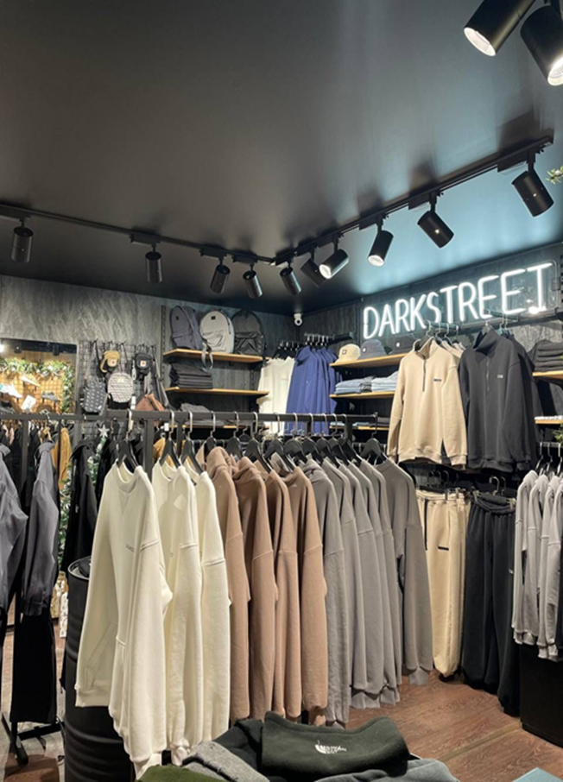

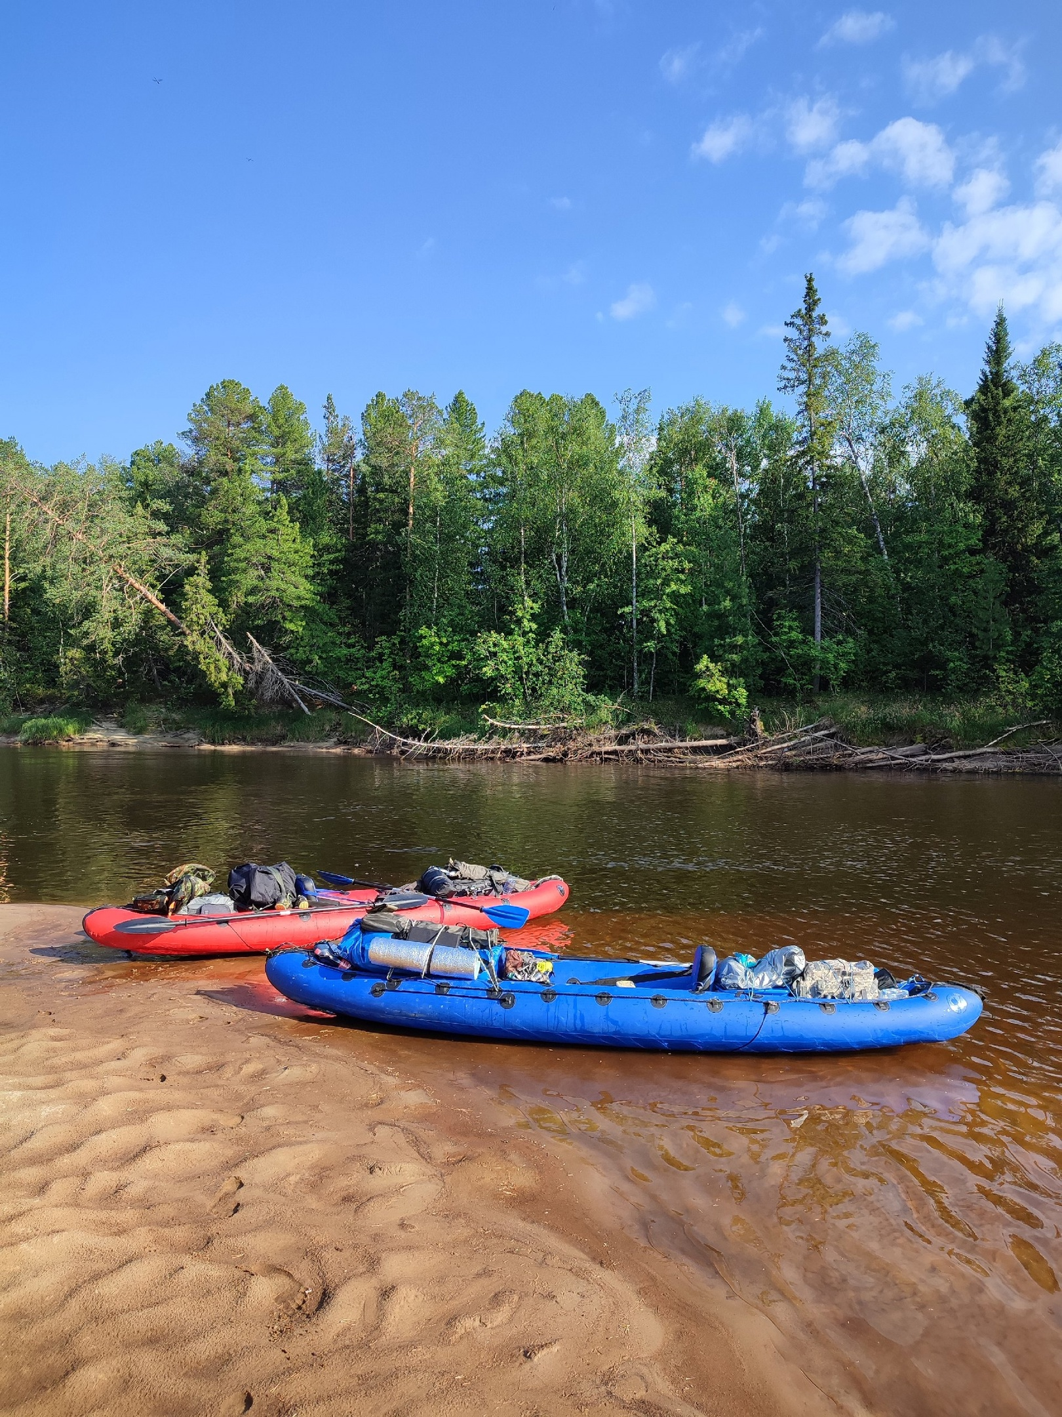
«Малое и среднее предпринимательство»
результаты реализации
5-ти предпринимателям были предоставлены гранты за счет средств местного бюджета

Slide 25
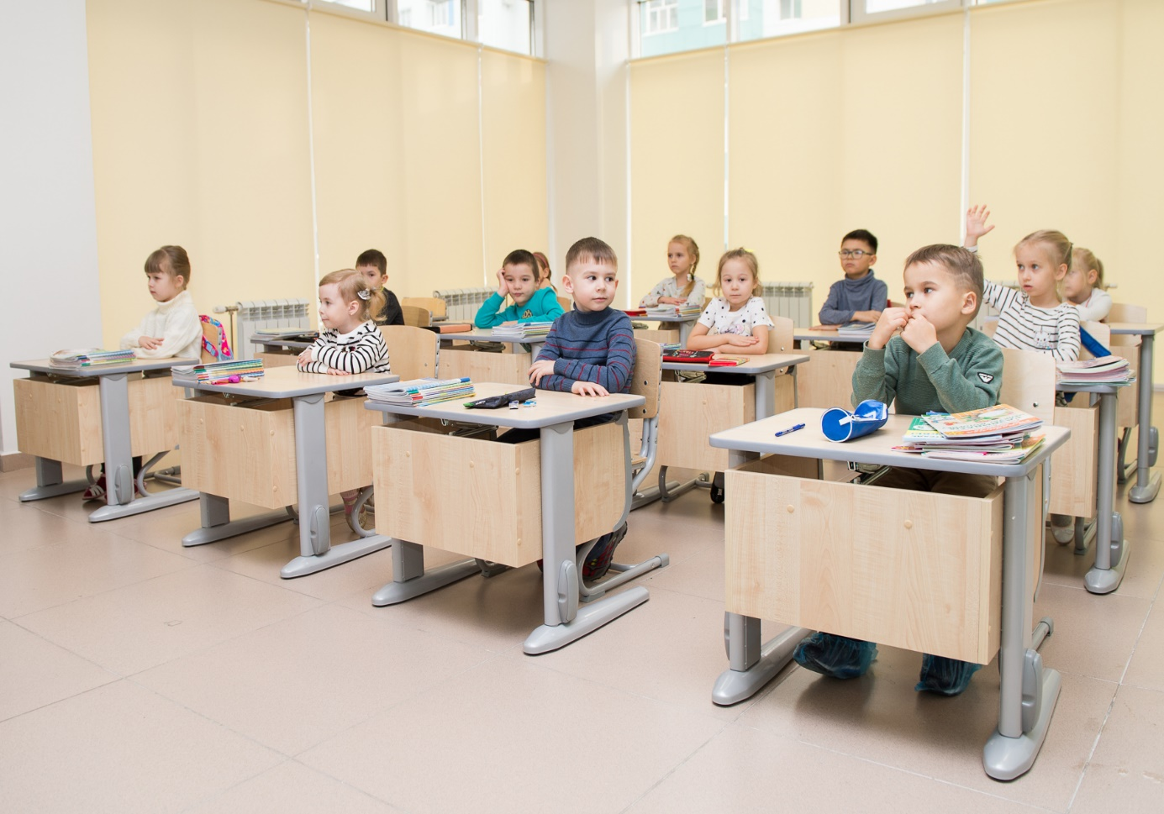
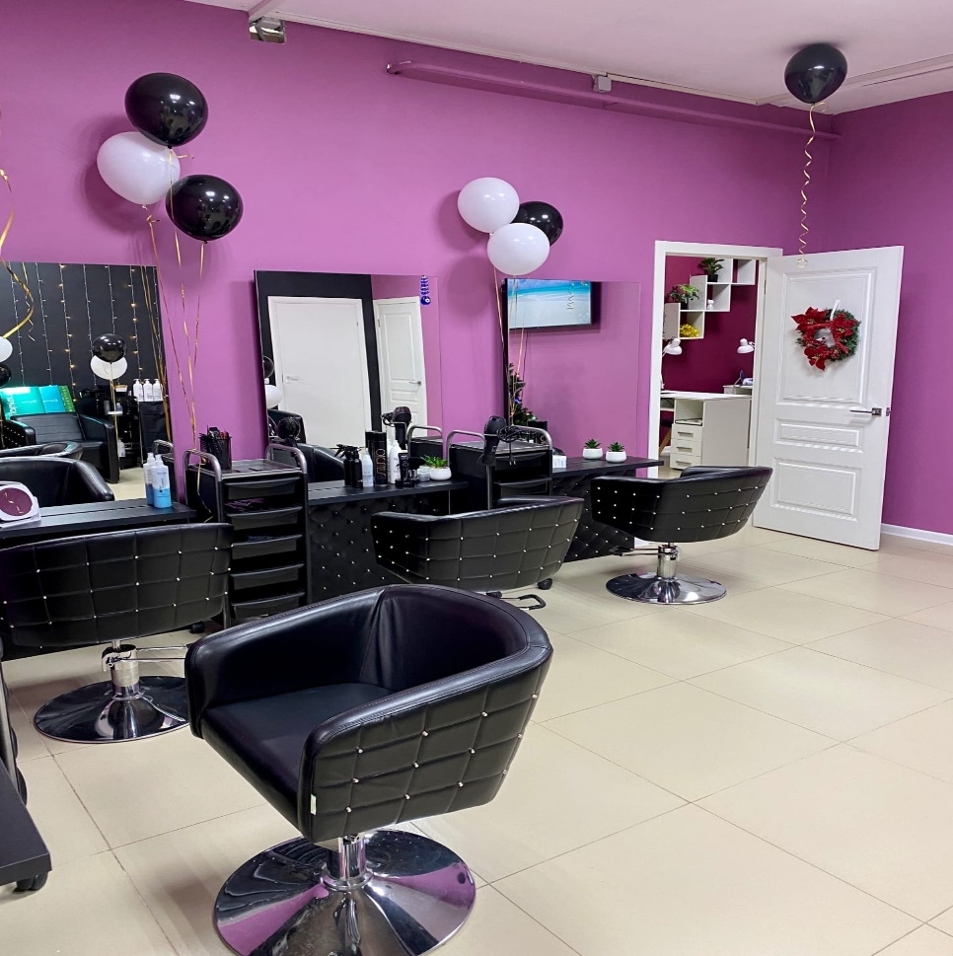
«Малое и среднее предпринимательство» результаты реализации
Оказана имущественная поддержка 50 субъектам малого и среднего предпринимательства

Slide 26
«Культура» показатели
Наименование целевого показателя | Единица измерения | Плановое значение на 2024 год | Фактическое значение (по состоянию на 31.12.2024) | % достижения показателя
«Количество специалистов сферы культуры, повысивших квалификацию на базе Центров непрерывного образования и повышения квалификации творческих и управленческих кадров в сфере культуры» (нарастающим итогом) | чел. | 44 | 47 | 106,8

Slide 27
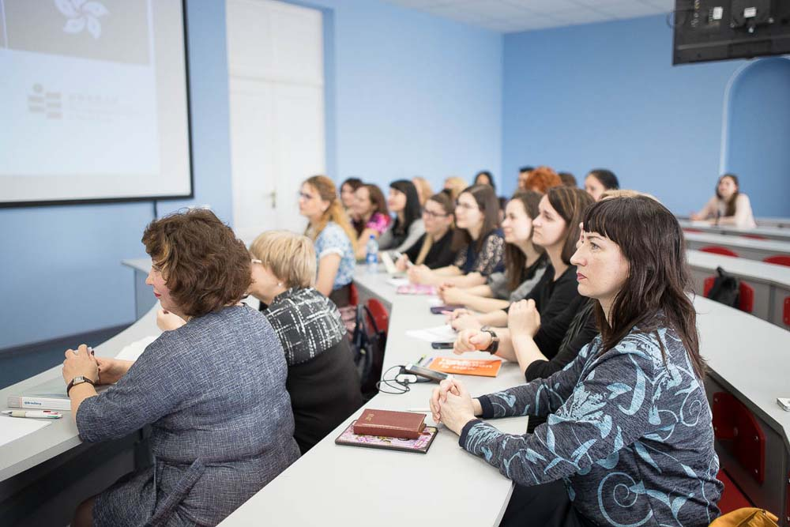
«Культура» результаты реализации
В 2024 году12 специалистов города прошли обучение на базе Центра непрерывного образования и повышения квалификации творческих и управленческих кадров в сфере культуры

Slide 28
